Slide 1
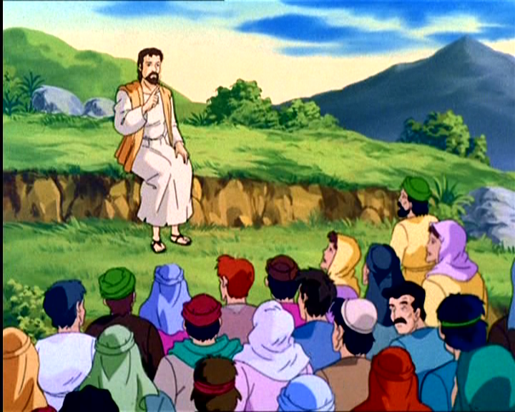
XXVII DOMENICA
del tempo ordinario
8 ottobre 2017

Slide 2
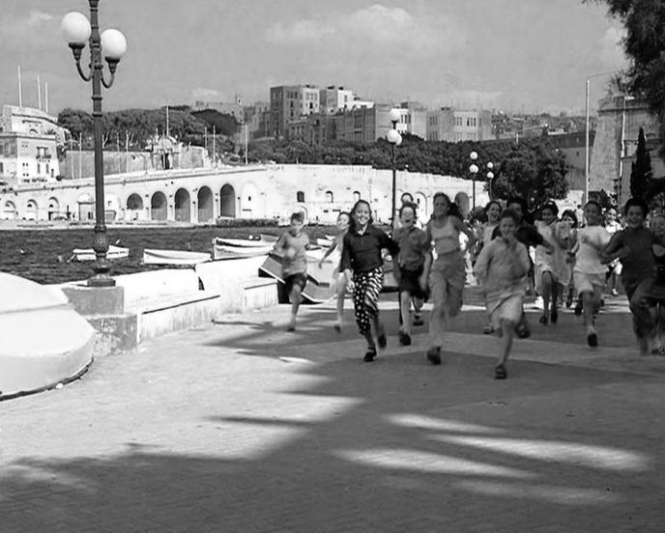
Ti ringraziamo

Slide 3
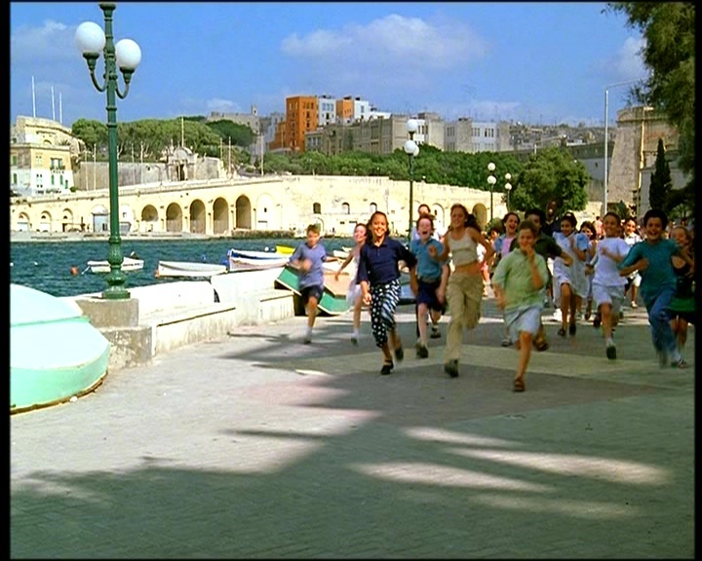
Veniamo da te, o Signore,
con il cuore pieno di gioia
ed insieme vogliamo ringraziarti.

Slide 4
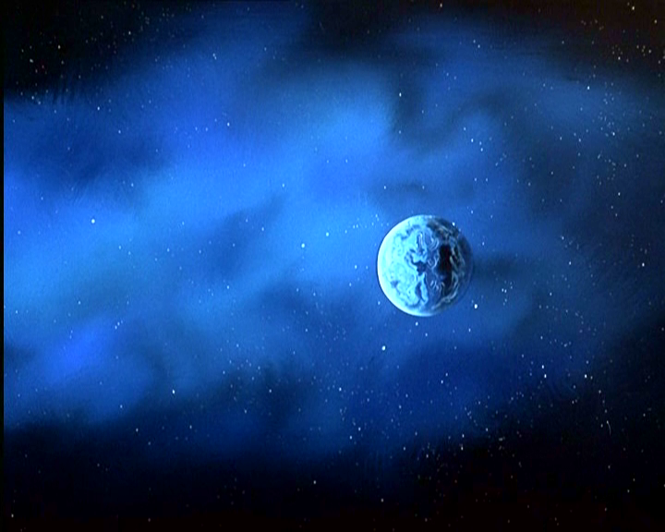
Per i giorni che ci doni: ti ringraziamo.

Slide 5
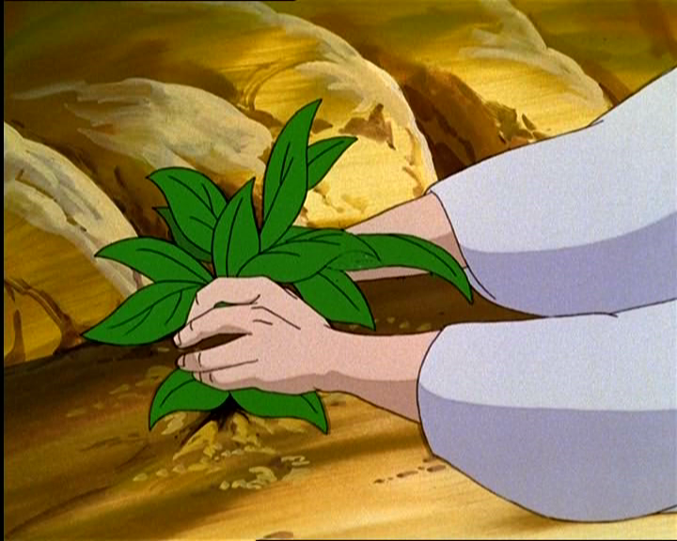
Per i frutti della terra: ti ringraziamo.

Slide 6
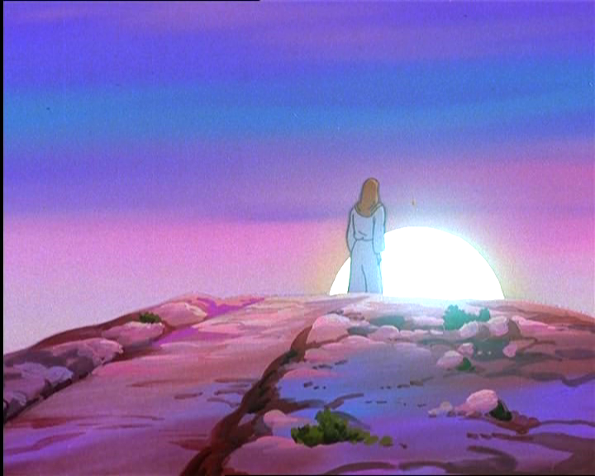
Per il lavoro, le gioie della vita:
ti ringraziamo.

Slide 7
Veniamo da te, o Signore,
con il cuore pieno di gioia
ed insieme vogliamo ringraziarti.

Slide 8
Nel nome del Padre, e del Figlio
e dello Spirito Santo.
                Amen.
La grazia del Signore nostro Gesù Cristo,
l’amore di Dio Padre
e la comunione dello Spirito Santo
siano con tutti voi.
E con il tuo spirito.

Slide 9
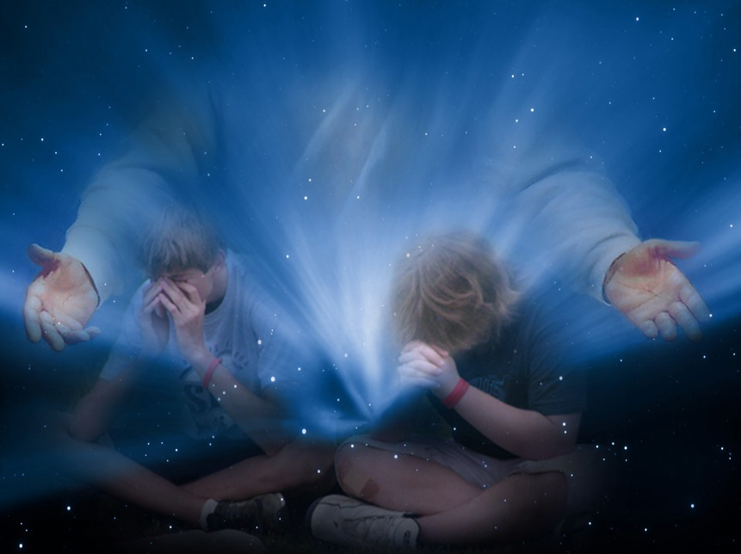
Nel nome del Padre, e del Figlio
e dello Spirito Santo.
Amen.
La grazia del Signore nostro
Gesù Cristo, l’amore di Dio Padre
e la comunione dello Spirito Santo
siano con tutti voi.
E con il tuo spirito.

Slide 10
Confesso a Dio Onnipotente
e a voi fratelli che ho molto peccato in pensieri,
parole, opere e omissioni.
Per mia colpa, mia colpa,
mia grandissima colpa,
e supplico la Beata sempre Vergine Maria, gli angeli, i Santi
e voi fratelli di pregare per me
il Signore Dio nostro.

Slide 11
Dio, Padre buono,
che ci perdona sempre
quando siamo pentiti di vero cuore, abbia misericordia di noi,
perdoni i nostri peccati
e ci conduca alla vita eterna.
Amen.

Slide 12
Gloria a Dio nell'alto dei cieli
e pace in terra
agli uomini di buona volontà.
Noi ti lodiamo, ti benediciamo,
ti adoriamo, ti glorifichiamo,
ti rendiamo grazie
per la tua gloria immensa,
Signore Dio, Re del Cielo,
Dio Padre Onnipotente.

Slide 13
Signore, Figlio unigenito,
Gesù Cristo, Signore Dio,
Agnello di Dio, Figlio del Padre,
tu che togli i peccati del mondo,
abbi pietà di noi;
tu che togli i peccati del mondo,
accogli la nostra supplica;
tu che siedi alla destra del Padre,
abbi pietà di noi.

Slide 14
Perché tu solo il Santo,
tu solo il Signore,
tu solo l'Altissimo,
Gesù Cristo,
con lo Spirito Santo:
nella gloria di Dio Padre.
Amen.

Slide 15
Padre giusto e misericordioso, che vegli incessantemente sulla tua Chiesa, non abbandonare la vigna che la tua destra ha piantato: continua a coltivarla e ad arricchirla di scelti germogli, perché innestata in Cristo, vera vite, porti frutti abbondanti di vita eterna.

Slide 16
Per il nostro Signore Gesù Cristo, tuo Figlio, che è Dio, e vive e regna con te, nell'unità dello Spirito Santo, per tutti i secoli dei secoli. Amen.

Slide 17
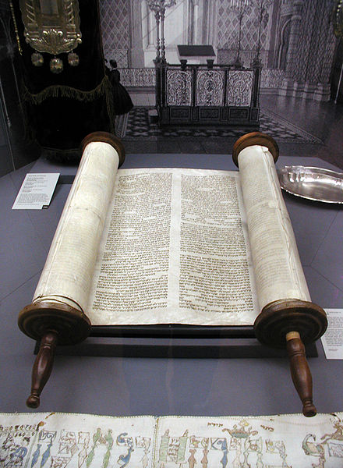
Liturgia
della
PAROLA

Slide 18
Dal libro del profeta Isaia
Voglio cantare per il mio diletto il mio cantico d’amore per la sua vigna. Il mio diletto possedeva una vigna sopra un fertile colle. Egli l’aveva dissodata e sgombrata dai sassi e vi aveva piantato viti pregiate; in mezzo vi aveva costruito una torre e scavato anche un tino.

Slide 19
Egli aspettò che producesse uva; essa produsse, invece, acini acerbi. E ora, abitanti di Gerusalemme e uomini di Giuda, siate voi giudici fra me e la mia vigna. Che cosa dovevo fare ancora alla mia vigna che io non abbia fatto? Perché, mentre attendevo che producesse uva, essa ha prodotto acini acerbi?

Slide 20
Ora voglio farvi conoscere ciò che sto per fare alla mia vigna: toglierò la sua siepe e si trasformerà in pascolo; demolirò il suo muro di cinta e verrà calpestata. La renderò un deserto, non sarà potata né vangata e vi cresceranno rovi e pruni; alle nubi comanderò di non mandarvi la pioggia.

Slide 21
Ebbene, la vigna del Signore degli eserciti è la casa d’Israele; gli abitanti di Giuda sono la sua piantagione preferita. Egli si aspettava giustizia ed ecco spargimento di sangue, attendeva rettitudine ed ecco grida di oppressi.
Parola di Dio.
Rendiamo grazie a Dio.

Slide 22
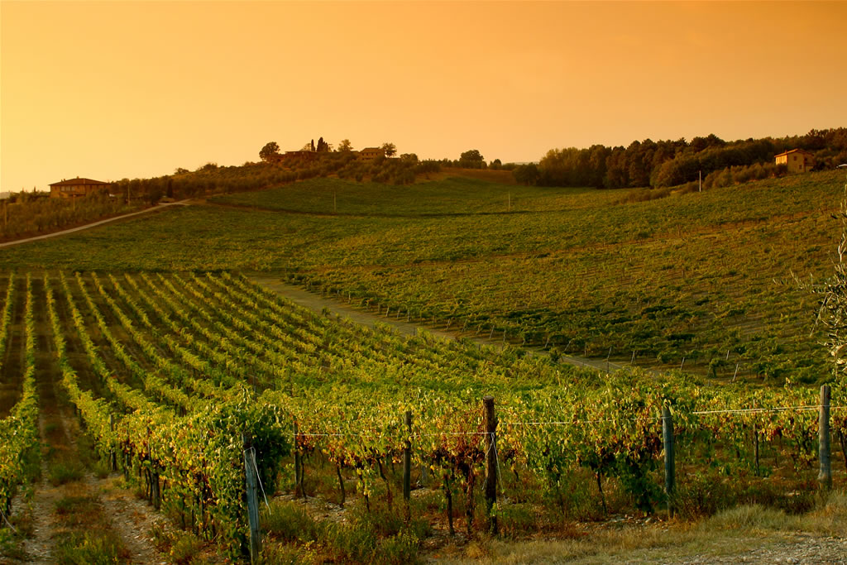
Salmo responsoriale
La vigna del Signore
è la casa d’Israele.
Hai sradicato una vite dall’Egitto, hai scacciato le genti e l’hai trapiantata. Ha esteso i suoi tralci fino al mare, arrivavano al fiume i suoi germogli.

Slide 23
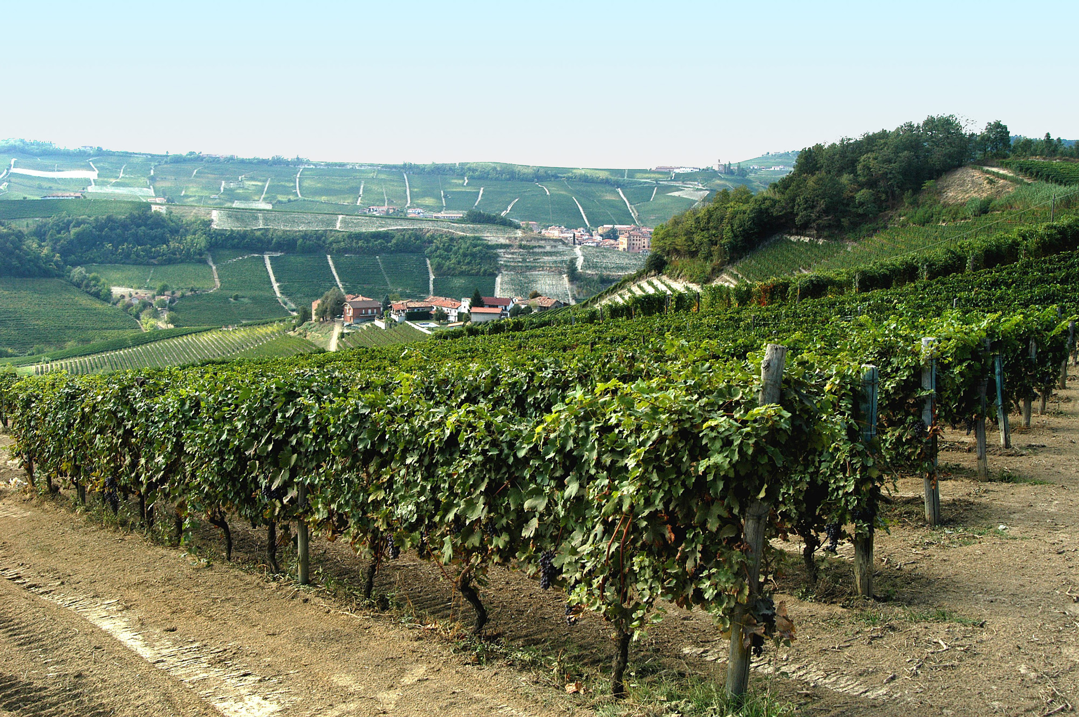
La vigna del Signore
è la casa d’Israele.
Perché hai aperto brecce nella sua cinta e ne fa vendemmia ogni passante? La devasta il cinghiale del bosco e vi pascolano le bestie della campagna.

Slide 24
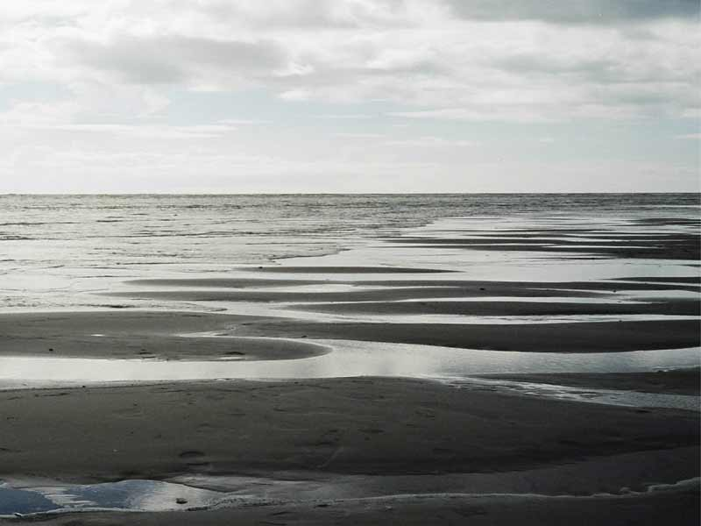
La vigna del Signore
è la casa d’Israele.
Dio degli eserciti, ritorna! Guarda dal cielo e vedi e visita questa vigna, proteggi quello che la tua destra ha piantato, il figlio dell’uomo che per te hai reso forte.

Slide 25
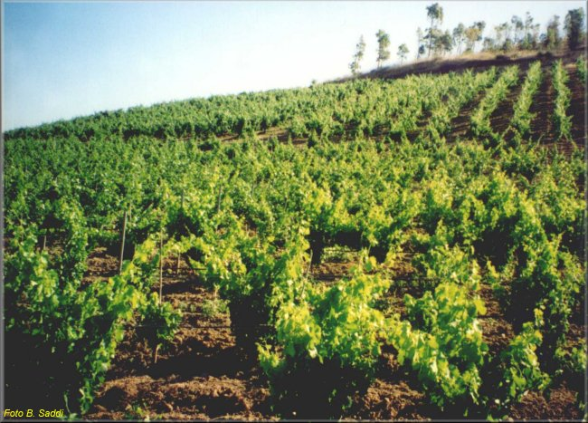
La vigna del Signore
è la casa d’Israele.
Da te mai più ci allontaneremo, facci rivivere e noi invocheremo il tuo nome. Signore, Dio degli eserciti, fa’ che ritorniamo, fa’ splendere il tuo volto e noi saremo salvi.

Slide 26
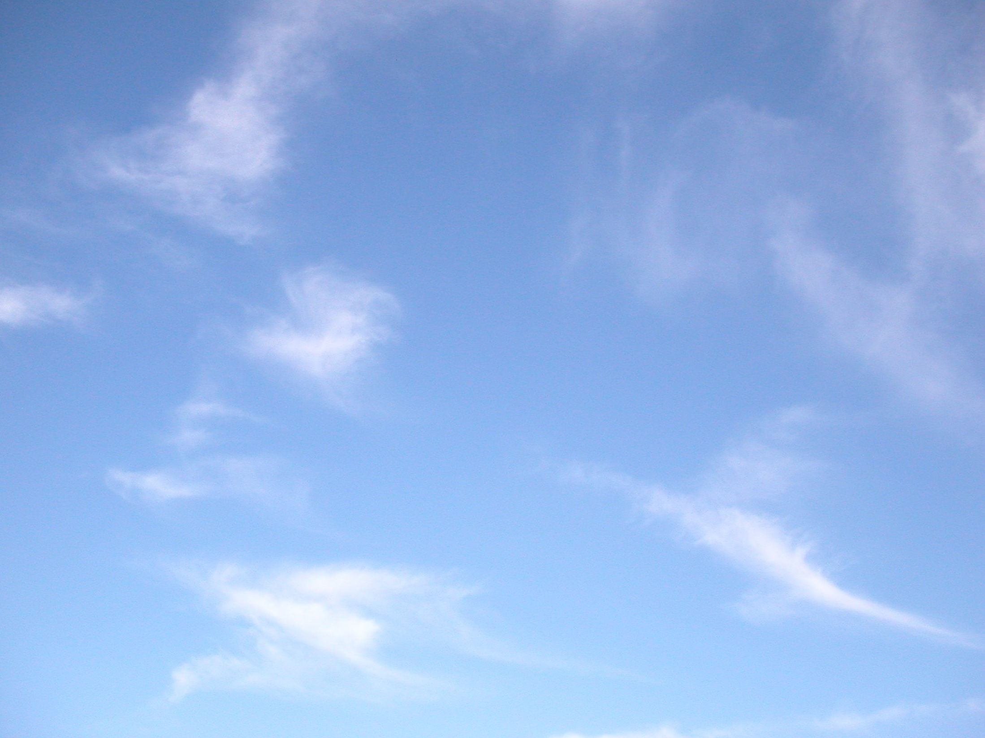
Alleluia
Io ho scelto voi,
dice il Signore, perché andiate e portiate frutto e il vostro frutto rimanga.

Slide 27
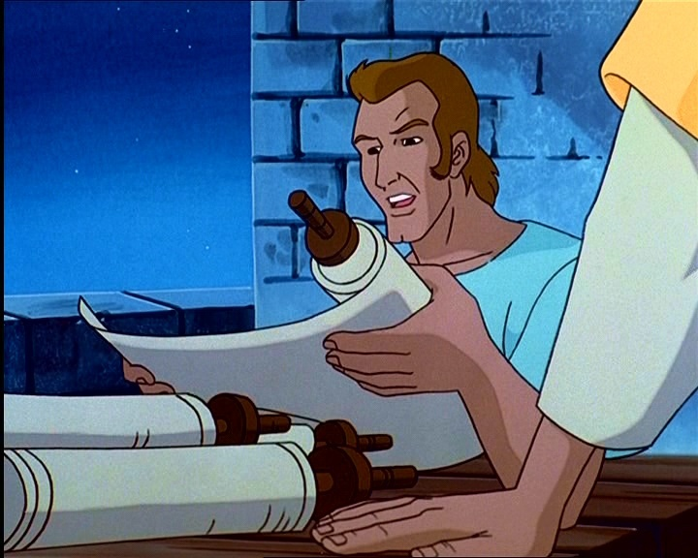
Il Signore sia con voi.
E con il tuo spirito.
Dal Vangelo secondo Matteo.
Gloria a te, o Signore.

Slide 28
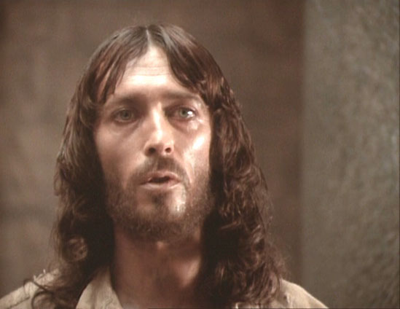
In quel tempo, Gesù disse ai capi dei sacerdoti e agli anziani del popolo: «Ascoltate un’altra parabola:

Slide 29
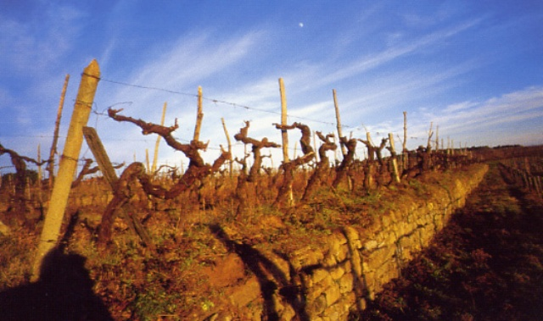
c’era un uomo, che possedeva un terreno e vi piantò una vigna. La circondò con una siepe, vi scavò una buca per il torchio e costruì una torre. La diede in affitto a dei contadini e se ne andò lontano.

Slide 30
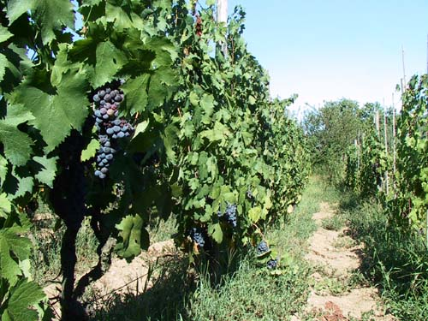
Quando arrivò il tempo di raccogliere i frutti, mandò i suoi servi dai contadini a ritirare il raccolto. Ma i contadini presero i servi e uno lo bastonarono, un altro lo uccisero, un altro lo lapidarono. Mandò di nuovo altri servi, più numerosi dei primi, ma li trattarono allo stesso modo.

Slide 31
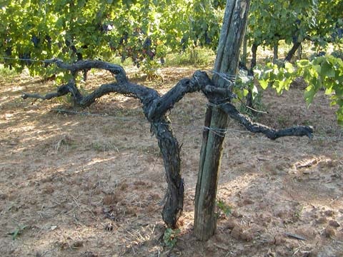
Da ultimo mandò loro il proprio figlio dicendo: “Avranno rispetto per mio figlio!”. Ma i contadini, visto il figlio, dissero tra loro: “Costui è l’erede. Su, uccidiamolo e avremo noi la sua eredità!”. Lo presero, lo cacciarono fuori dalla vigna e lo uccisero. Quando verrà dunque il padrone della vigna, che cosa farà a quei contadini?».

Slide 32
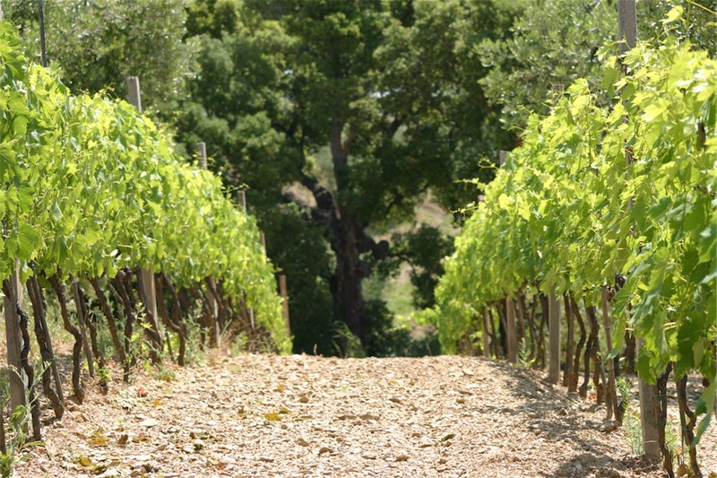
Gli risposero: «Quei malvagi, li farà morire miseramente e darà in affitto la vigna ad altri contadini, che gli consegneranno i frutti a suo tempo».

Slide 33
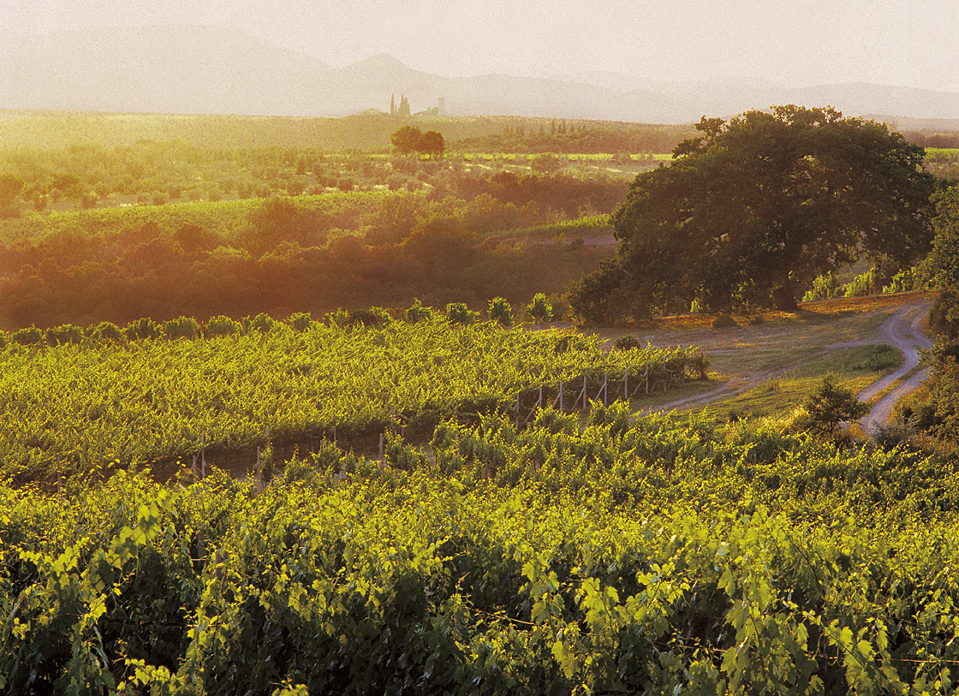
E Gesù disse loro: «Non avete mai letto nelle Scritture: “La pietra che i costruttori hanno scartato è diventata la pietra d’angolo; questo è stato fatto dal Signore
ed è una meraviglia ai nostri occhi”? Perciò io vi dico: a voi sarà tolto il regno di Dio e sarà dato a un popolo che ne produca i frutti».

Slide 34
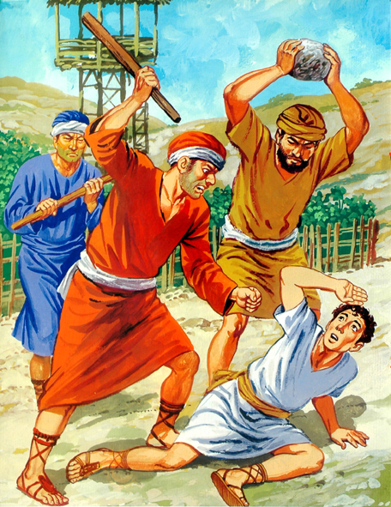
Parola
del
Signore.
Lode a te, o Cristo.

Slide 36
Credo in un solo Dio,
Padre onnipotente,
creatore del cielo e della terra,
di tutte le cose visibili e invisibili.

Slide 37
Credo in un solo Signore, Gesù Cristo, unigenito Figlio di Dio,
nato dal Padre prima di tutti i secoli:
Dio da Dio, Luce da Luce,
Dio vero da Dio vero,
generato, non creato,
della stessa sostanza del Padre;
per mezzo di lui
tutte le cose sono state create.

Slide 38
Per noi uomini
e per la nostra salvezza discese dal cielo, e per opera dello Spirito santo
si è incarnato
nel seno della vergine Maria
e si è fatto uomo.
Fu crocifisso per noi sotto Ponzio Pilato, morì e fu sepolto.
Il terzo giorno è risuscitato,
secondo le Scritture, è salito al cielo, siede alla destra del Padre.

Slide 39
E di nuovo verrà, nella gloria,
per giudicare i vivi e i morti,
e il suo regno non avrà fine.

Slide 40
Credo nello Spirito Santo,
che è Signore e dà la vita,
e procede dal Padre e dal Figlio.
Con il Padre e il Figlio è adorato
e glorificato,
e ha parlato per mezzo dei profeti.

Slide 41
Credo la Chiesa,
una santa cattolica e apostolica.
Professo un solo battesimo
per il perdono dei peccati.
Aspetto la risurrezione dei morti
e la vita del mondo che verrà.
Amen.

Slide 42
FRUTTO DELLA NOSTRA TERRA

Slide 43
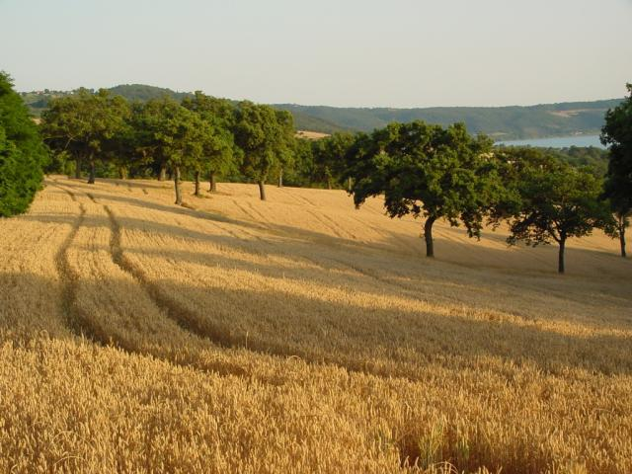
Frutto della nostra terra,

Slide 44
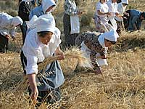
del lavoro di ogni uomo:

Slide 45
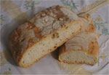
pane della nostra vita,

Slide 46
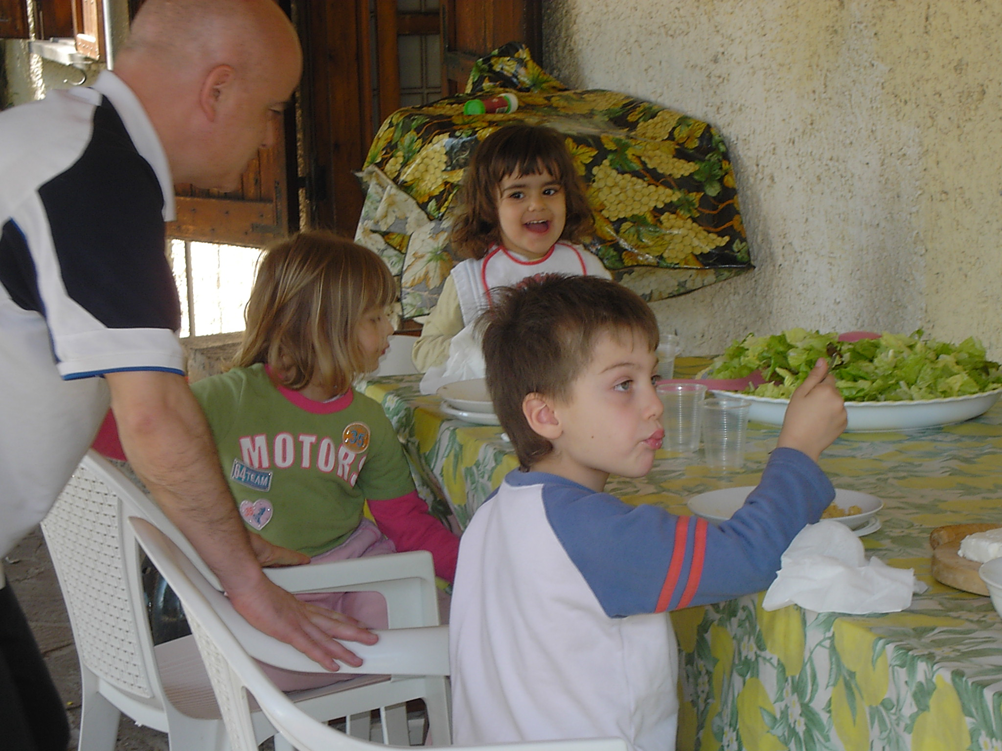
cibo della quotidianità.

Slide 47
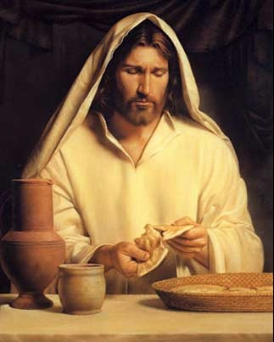
Tu che lo prendevi
un giorno,
lo spezzavi
per i tuoi,
oggi vieni in questo pane, cibo vero dell’umanità.

Slide 48
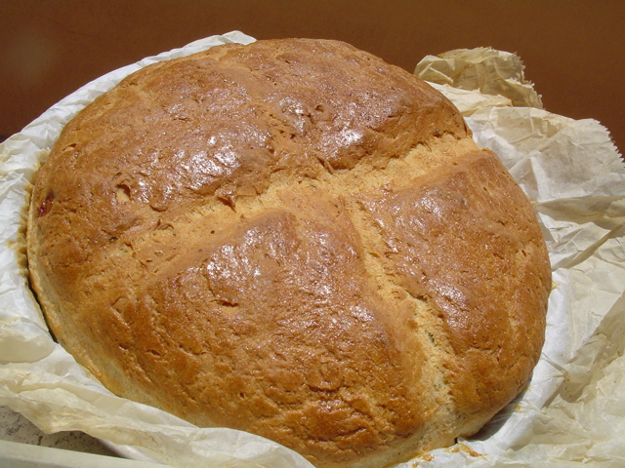
E sarò pane,

Slide 49
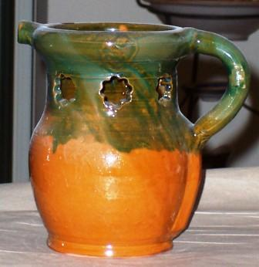
e sarò vino

Slide 50
nella mia vita, nelle tue mani.

Slide 51
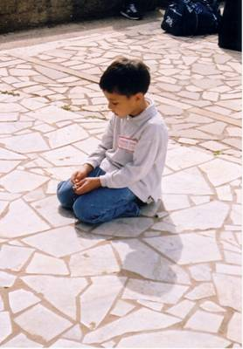
Ti accoglierò
dentro di me farò di me un’offerta viva, un sacrificio gradito a te.

Slide 52
Frutto della nostra terra,

Slide 53
del lavoro di ogni uomo:

Slide 54
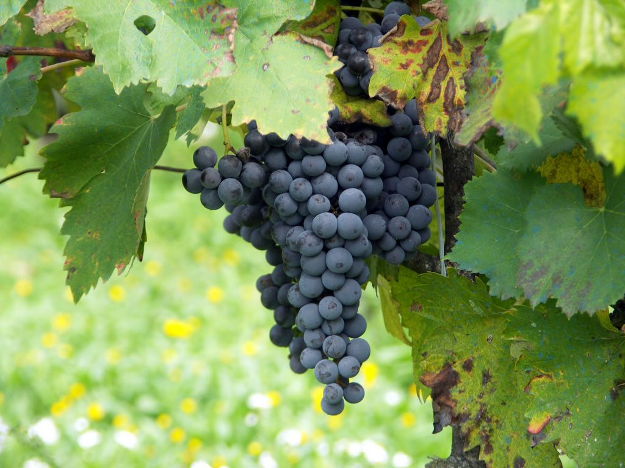
vino delle nostre vigne,

Slide 55
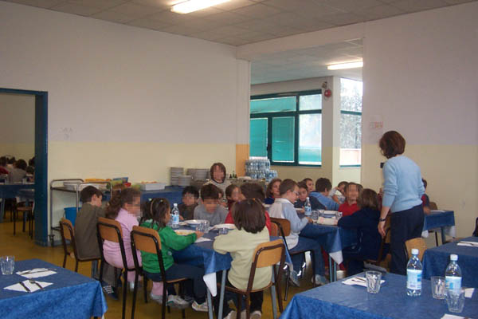
sulla mensa dei fratelli tuoi.

Slide 56
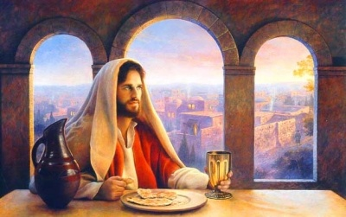
Tu che lo prendevi un giorno,
lo bevevi con i tuoi,
oggi vieni in questo vino,
e ti doni per la vita mia.

Slide 57
E sarò pane,

Slide 58
e sarò vino

Slide 59
nella mia vita, nelle tue mani.

Slide 60
Ti accoglierò
dentro di me farò di me un’offerta viva, un sacrificio gradito a te.

Slide 61
Il Signore sia con voi.
E con il tuo spirito.
In alto i nostri cuori.
Sono rivolti al Signore.
Rendiamo grazie al Signore nostro Dio.
È cosa buona e giusta.

Slide 63
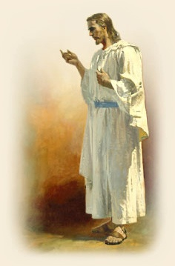
Santo, Santo, Osanna
Santo, Santo, Osanna

Slide 64
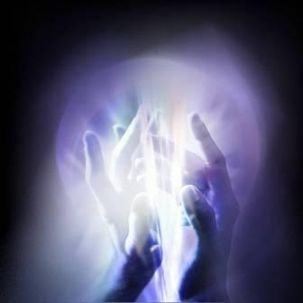
Osanna eh, Osanna eh,
Osanna a Cristo Signor
Osanna eh, Osanna eh,
Osanna a Cristo Signor.

Slide 65
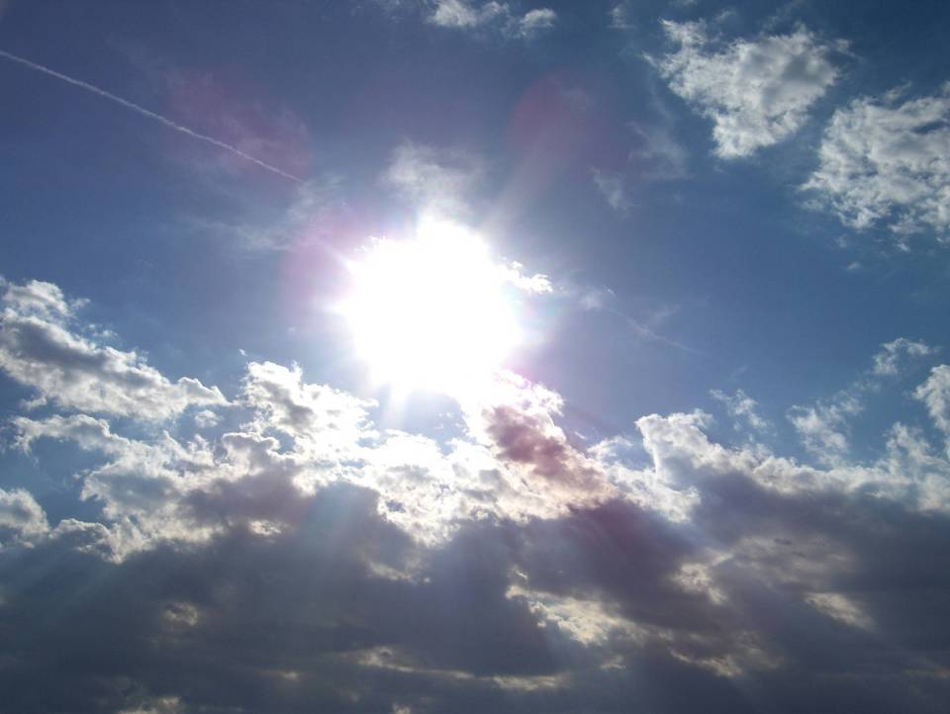
I cieli e la terra o Signore,
sono pieni di Te
I cieli e la terra o Signore,
sono pieni di Te

Slide 66
Osanna eh, Osanna eh,
Osanna a Cristo Signor
Osanna eh, Osanna eh,
Osanna a Cristo Signor.

Slide 67
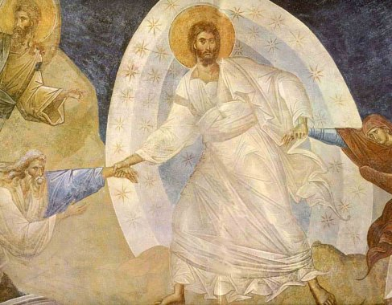
Benedetto colui che viene,
nel nome del Signor
Benedetto colui che viene,
nel nome del Signor

Slide 68
Osanna eh, Osanna eh,
Osanna a Cristo Signor
Osanna eh, Osanna eh,
Osanna a Cristo Signor.

Slide 70
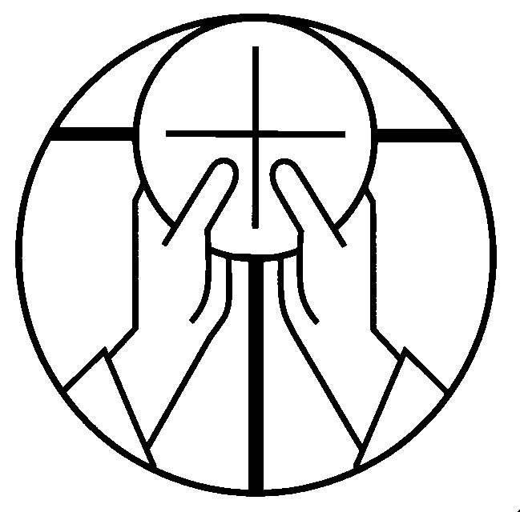
Mistero della fede.
Annunziamo la tua morte, Signore,
proclamiamo la tua risurrezione,
nell'attesa della tua venuta.

Slide 72
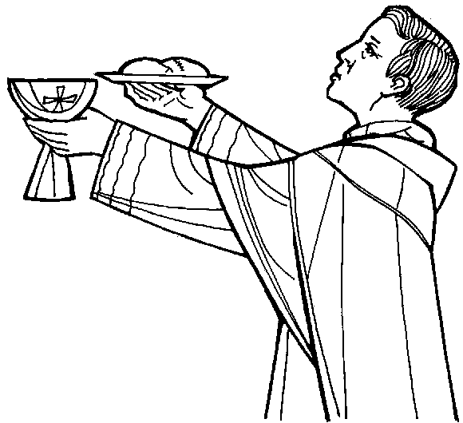
Per Cristo,
con Cristo
e in Cristo,
a te, Dio Padre onnipotente,
nell'unità dello Spirito Santo,
ogni onore e gloria
per tutti i secoli dei secoli.
Amen.

Slide 74
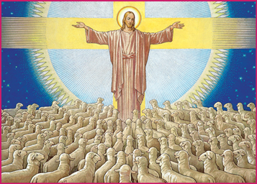
Padre nostro, che sei nei cieli,
sia santificato il tuo nome,
venga il tuo regno,
sia fatta la tua volontà,
come in cielo così in terra.
Dacci oggi il nostro pane quotidiano,
e rimetti a noi i nostri debiti
come noi li rimettiamo
ai nostri debitori,
e non ci indurre in tentazione,
ma liberaci dal male.

Slide 76
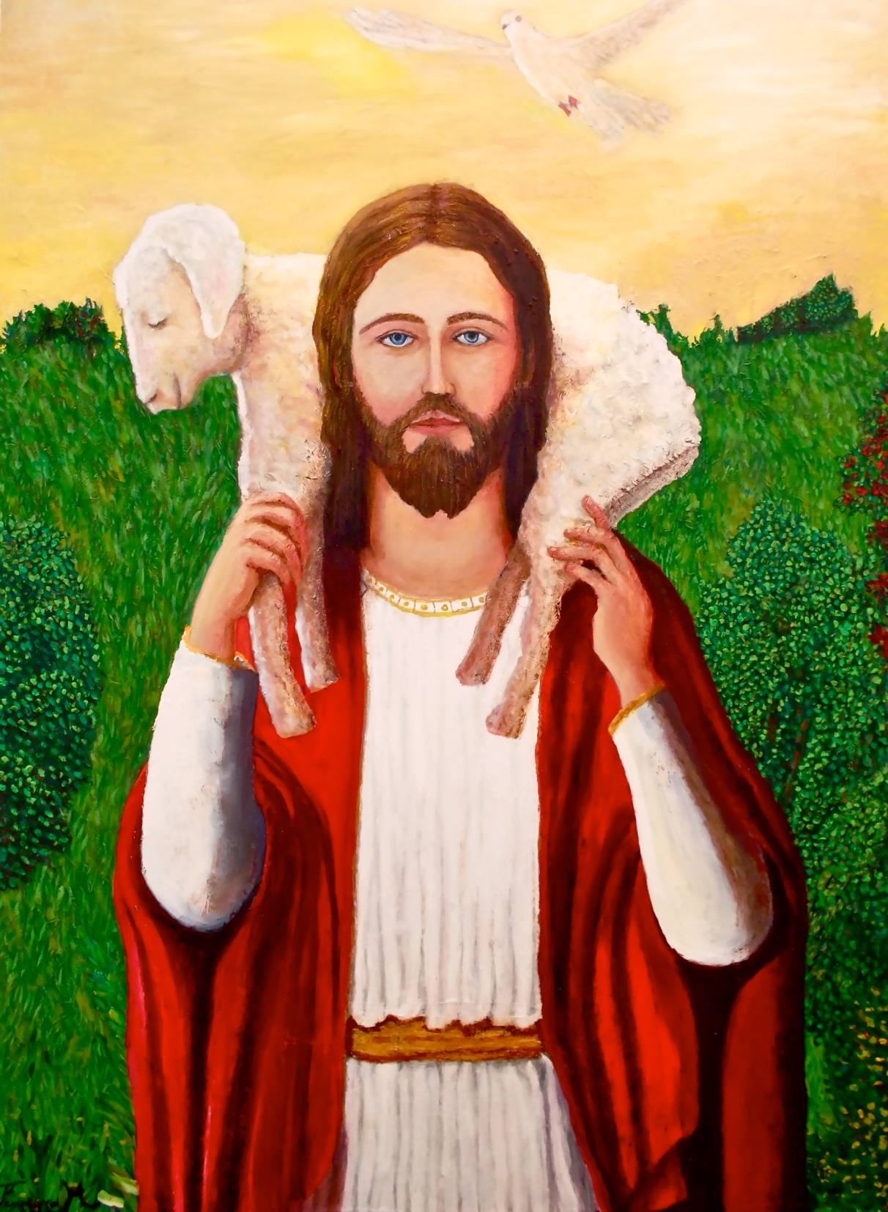
Tuo
è il regno,
tua
la potenza
e la gloria
nei secoli.

Slide 78
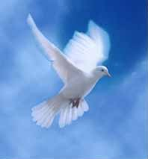
La
pace
viene
dall'alto

Slide 79

entra
nel
cuore,

Slide 80
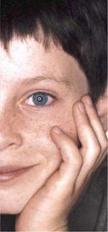
si
vede
sul
volto

Slide 81

Ora
ti
stringo
la mano

Slide 82
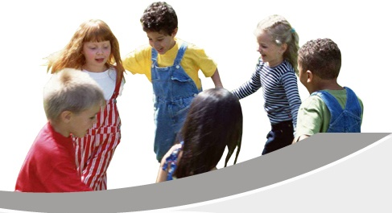
non sono più solo
non sei più lontano

Slide 83
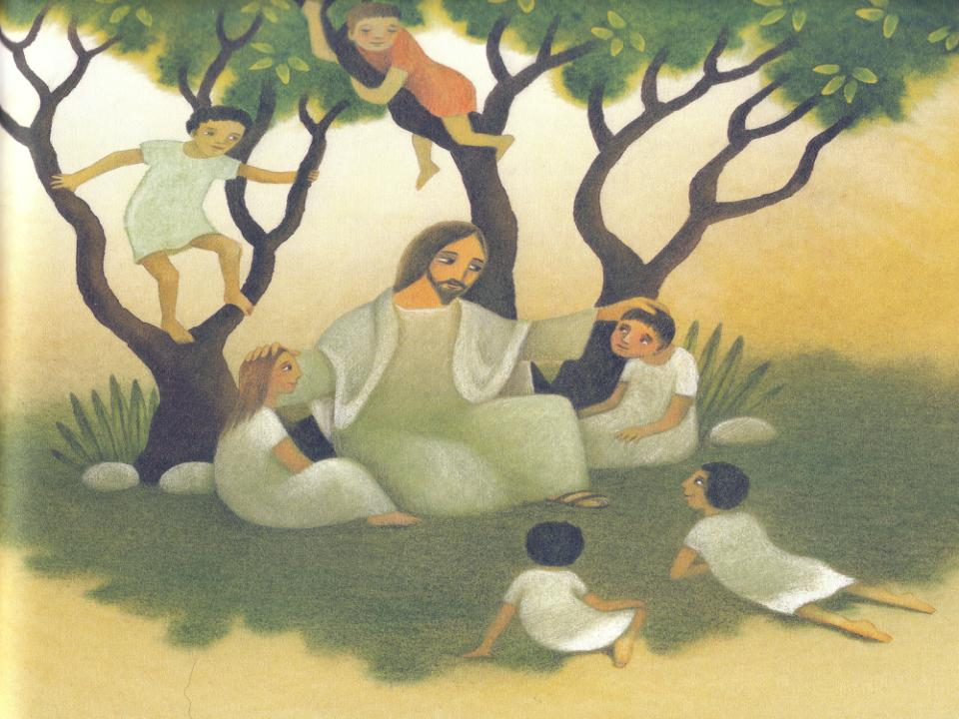
Questa amicizia
attorno al Signore

Slide 84
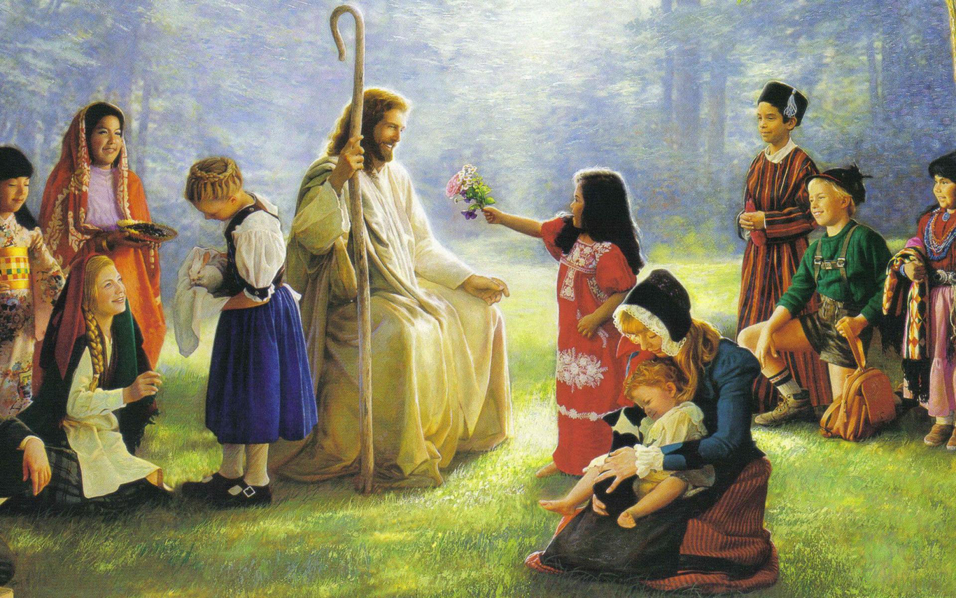
è troppo grande
non può finire.

Slide 85
La
pace
viene
dall'alto

Slide 86
entra
nel
cuore,

Slide 87
si
vede
sul
volto

Slide 88
Ora
ti
stringo
la mano

Slide 89
non sono più solo
non sei più lontano

Slide 90
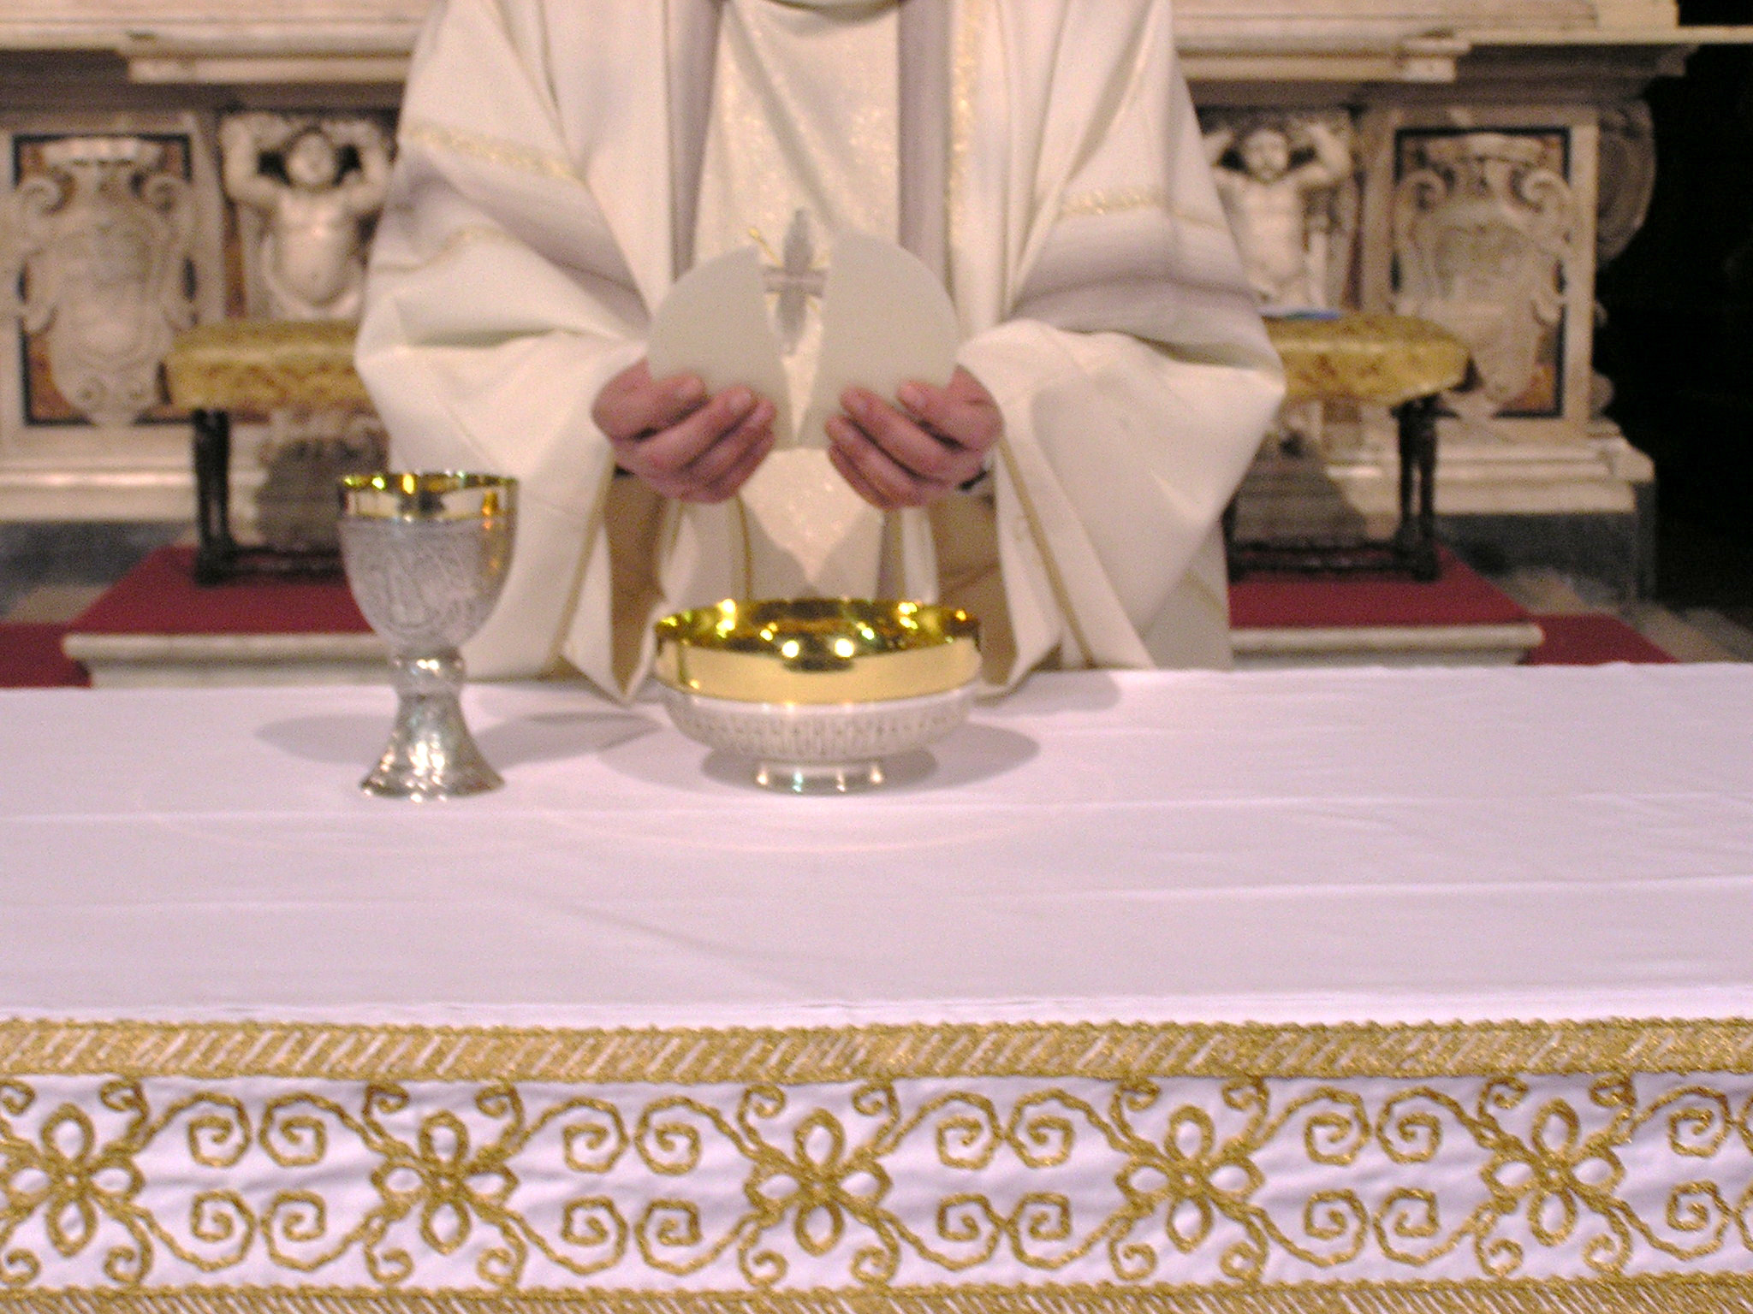
Agnello di Dio,
che togli i peccati del mondo,
abbi pietà di noi.

Slide 91
Agnello di Dio,
che togli i peccati del mondo,
abbi pietà di noi.

Slide 92
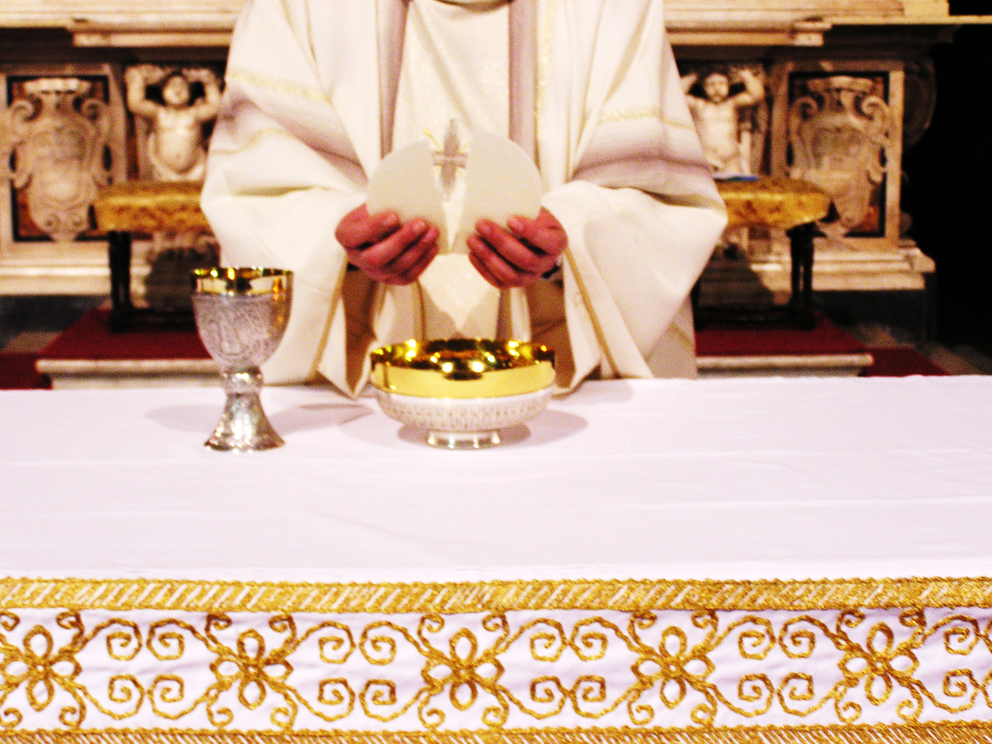
Agnello di Dio,
che togli i peccati del mondo,
dona a noi la pace.

Slide 94
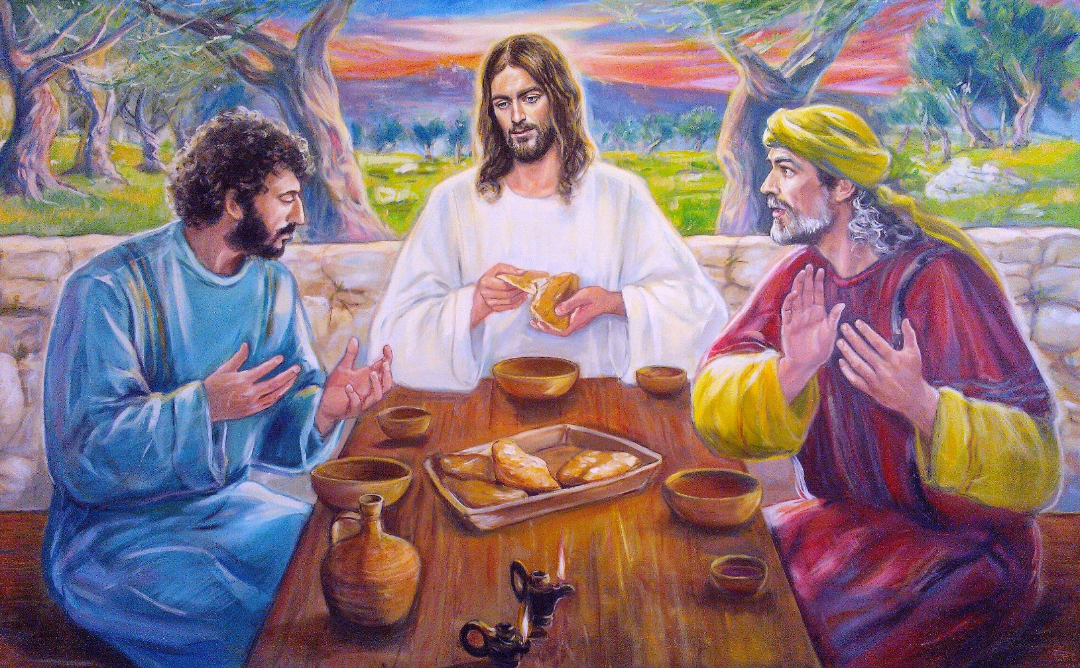
Beati gli invitati
alla Cena del Signore.

Slide 95
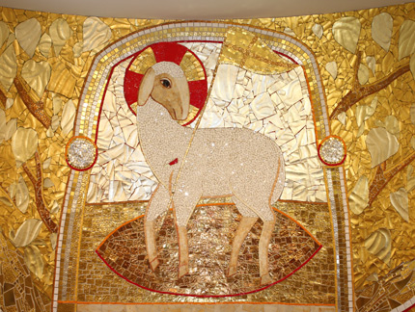
Ecco l’agnello di Dio,
che toglie i peccati del mondo.

Slide 96
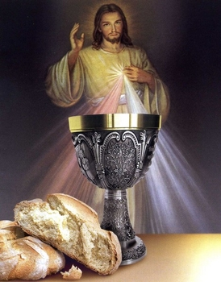
O Signore, non son degno
di partecipare alla tua mensa:
ma di’ soltanto una parola
e io sarò salvato.

Slide 97

Prenderemo il largo

Slide 98

Questo è il nostro tempo per osare, per andare,
la parola che ci chiama
è quella tua!

Slide 99

Come un giorno a Pietro,
anche oggi dici a noi:
"Getta al largo le tue reti insieme a me".

Slide 100

Saliremo in questa barca anche noi,
il tuo vento soffia già
sulle vele.

Slide 101

Prenderemo
il largo dove vuoi tu navigando insieme a te, Gesù.

Slide 102

Questo è il nostro tempo,
questo è il mondo che ci dai orizzonti nuovi,
vie di umanità…

Slide 103

Come un giorno a Pietro,
anche oggi dici a noi:
"Se mi ami più di tutto,
segui me".

Slide 104
Saliremo in questa barca anche noi,
il tuo vento soffia già
sulle vele.

Slide 105
Prenderemo
il largo dove vuoi tu navigando insieme a te, Gesù.

Slide 106

Navigando
il mare della storia
insieme a te,
la tua barca
in mezzo a forti venti va.

Slide 107

Come un giorno a Pietro,
anche oggi dici a noi:
"Se tu credi in me,
tu non affonderai".

Slide 108
Saliremo in questa barca anche noi,
il tuo vento soffia già
sulle vele.

Slide 109
Prenderemo
il largo dove vuoi tu navigando insieme a te, Gesù.

Slide 110
Questo è il nostro tempo per osare, per andare,
la parola che ci chiama è quella tua!

Slide 111
Come un giorno a Pietro,
anche oggi dici a noi:
"Getta al largo le tue reti insieme a me".

Slide 112
Saliremo in questa barca anche noi,
il tuo vento soffia già
sulle vele.

Slide 113
Prenderemo
il largo dove vuoi tu navigando insieme a te, Gesù.

Slide 114
Questo è il nostro tempo,
questo è il mondo che ci dai orizzonti nuovi, vie di umanità…

Slide 115
Come un giorno a Pietro,
anche oggi dici a noi:
"Se mi ami più di tutto,
segui me".

Slide 116
Saliremo in questa barca anche noi,
il tuo vento soffia già
sulle vele.

Slide 117
Prenderemo
il largo dove vuoi tu navigando insieme a te, Gesù.

Slide 118
Navigando il mare della storia
insieme a te, la tua barca in mezzo a forti venti va.

Slide 119
Come un giorno a Pietro,
anche oggi dici a noi:
"Se tu credi in me,
tu non affonderai".

Slide 120
Saliremo in questa barca anche noi,
il tuo vento soffia già
sulle vele.

Slide 121
Prenderemo
il largo dove vuoi tu navigando insieme a te, Gesù.

Slide 123
La comunione a questo sacramento sazi la nostra fame e sete di te, o Padre, e ci trasformi nel Cristo tuo Figlio. Egli vive e regna nei secoli dei secoli.
Amen.

Slide 124
Il Signore sia con voi.
E con il tuo spirito.
Vi benedica Dio onnipotente
Padre e Figlio e Spirito Santo.
Amen.
Nel nome del Signore: andate in pace.
Rendiamo grazie a Dio.

Slide 125

Ciao a tutti
Buona Domenica

Slide 126

Non so proprio
come far

Slide 127

Non so proprio come far
per ringraziare il mio Signor;
mi ha dato i cieli da guardar
e tanta gioia dentro il cuor.

Slide 128

Lui ci ha dato
i cieli
da guardar,

Slide 129

lui ci ha dato la bocca per cantar,

Slide 130

lui ci ha dato il mondo per amar,

Slide 131

e tanta gioia dentro il cuor
e tanta gioia dentro il cuor.

